Slide 1

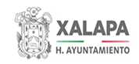
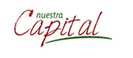
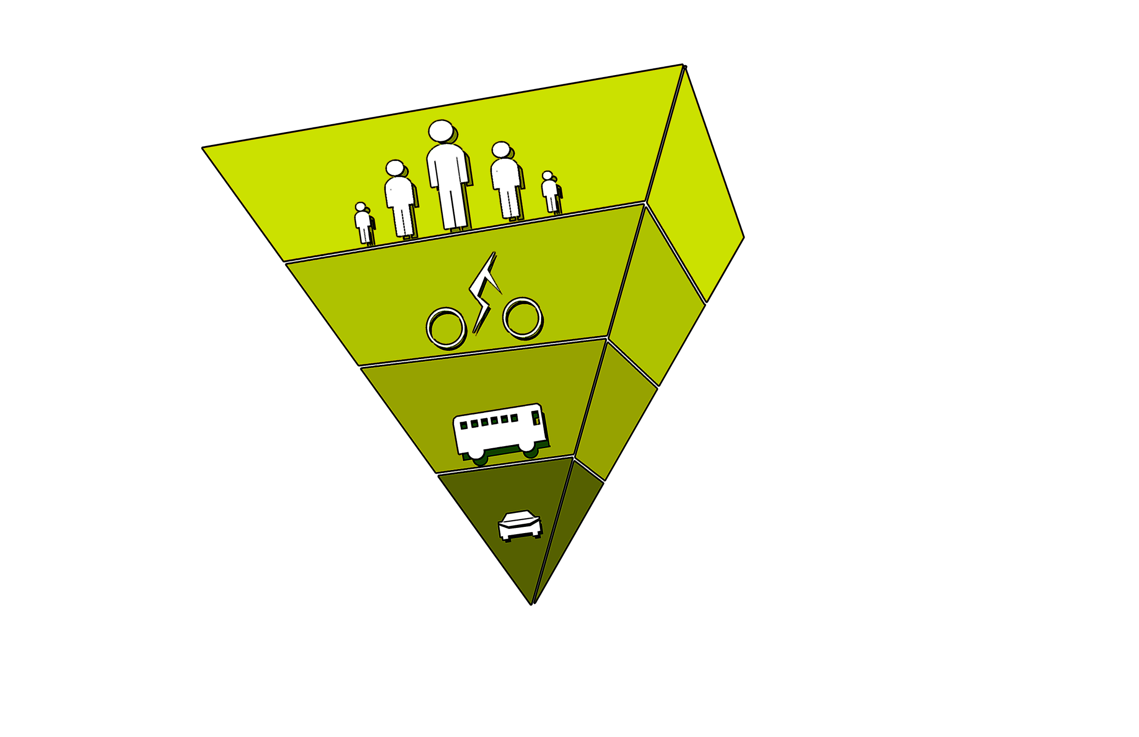
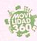



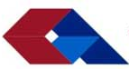














PLAN DE MOVILIDAD
SUSTENTABLE
Xalapa

Slide 2


JERARQUÍA DE LA ESTRUCTURA VIAL
PEATÓN
VEHÍCULO NO MOTORIZADO
TRANSPORTE PÚBLICO
VEHÍCULO PRIVADO

Slide 3
MOVILIDAD
SITUACIÓN ACTUAL XALAPA
170, 000 Vehículos.
480, 000 Habitantes.
4 000 Percances viales por año.
1940 vehículos / km de vialidad primaria.
Guadalajara 200 vehículos/ km de vialidad primaria.
Monterrey 250 vehículos/ km de vialidad primaria.

Slide 4
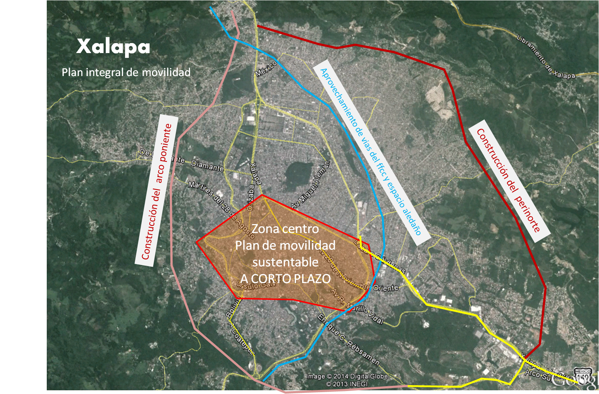
PLAN INTEGRAL DE MOVILIDAD

Slide 5
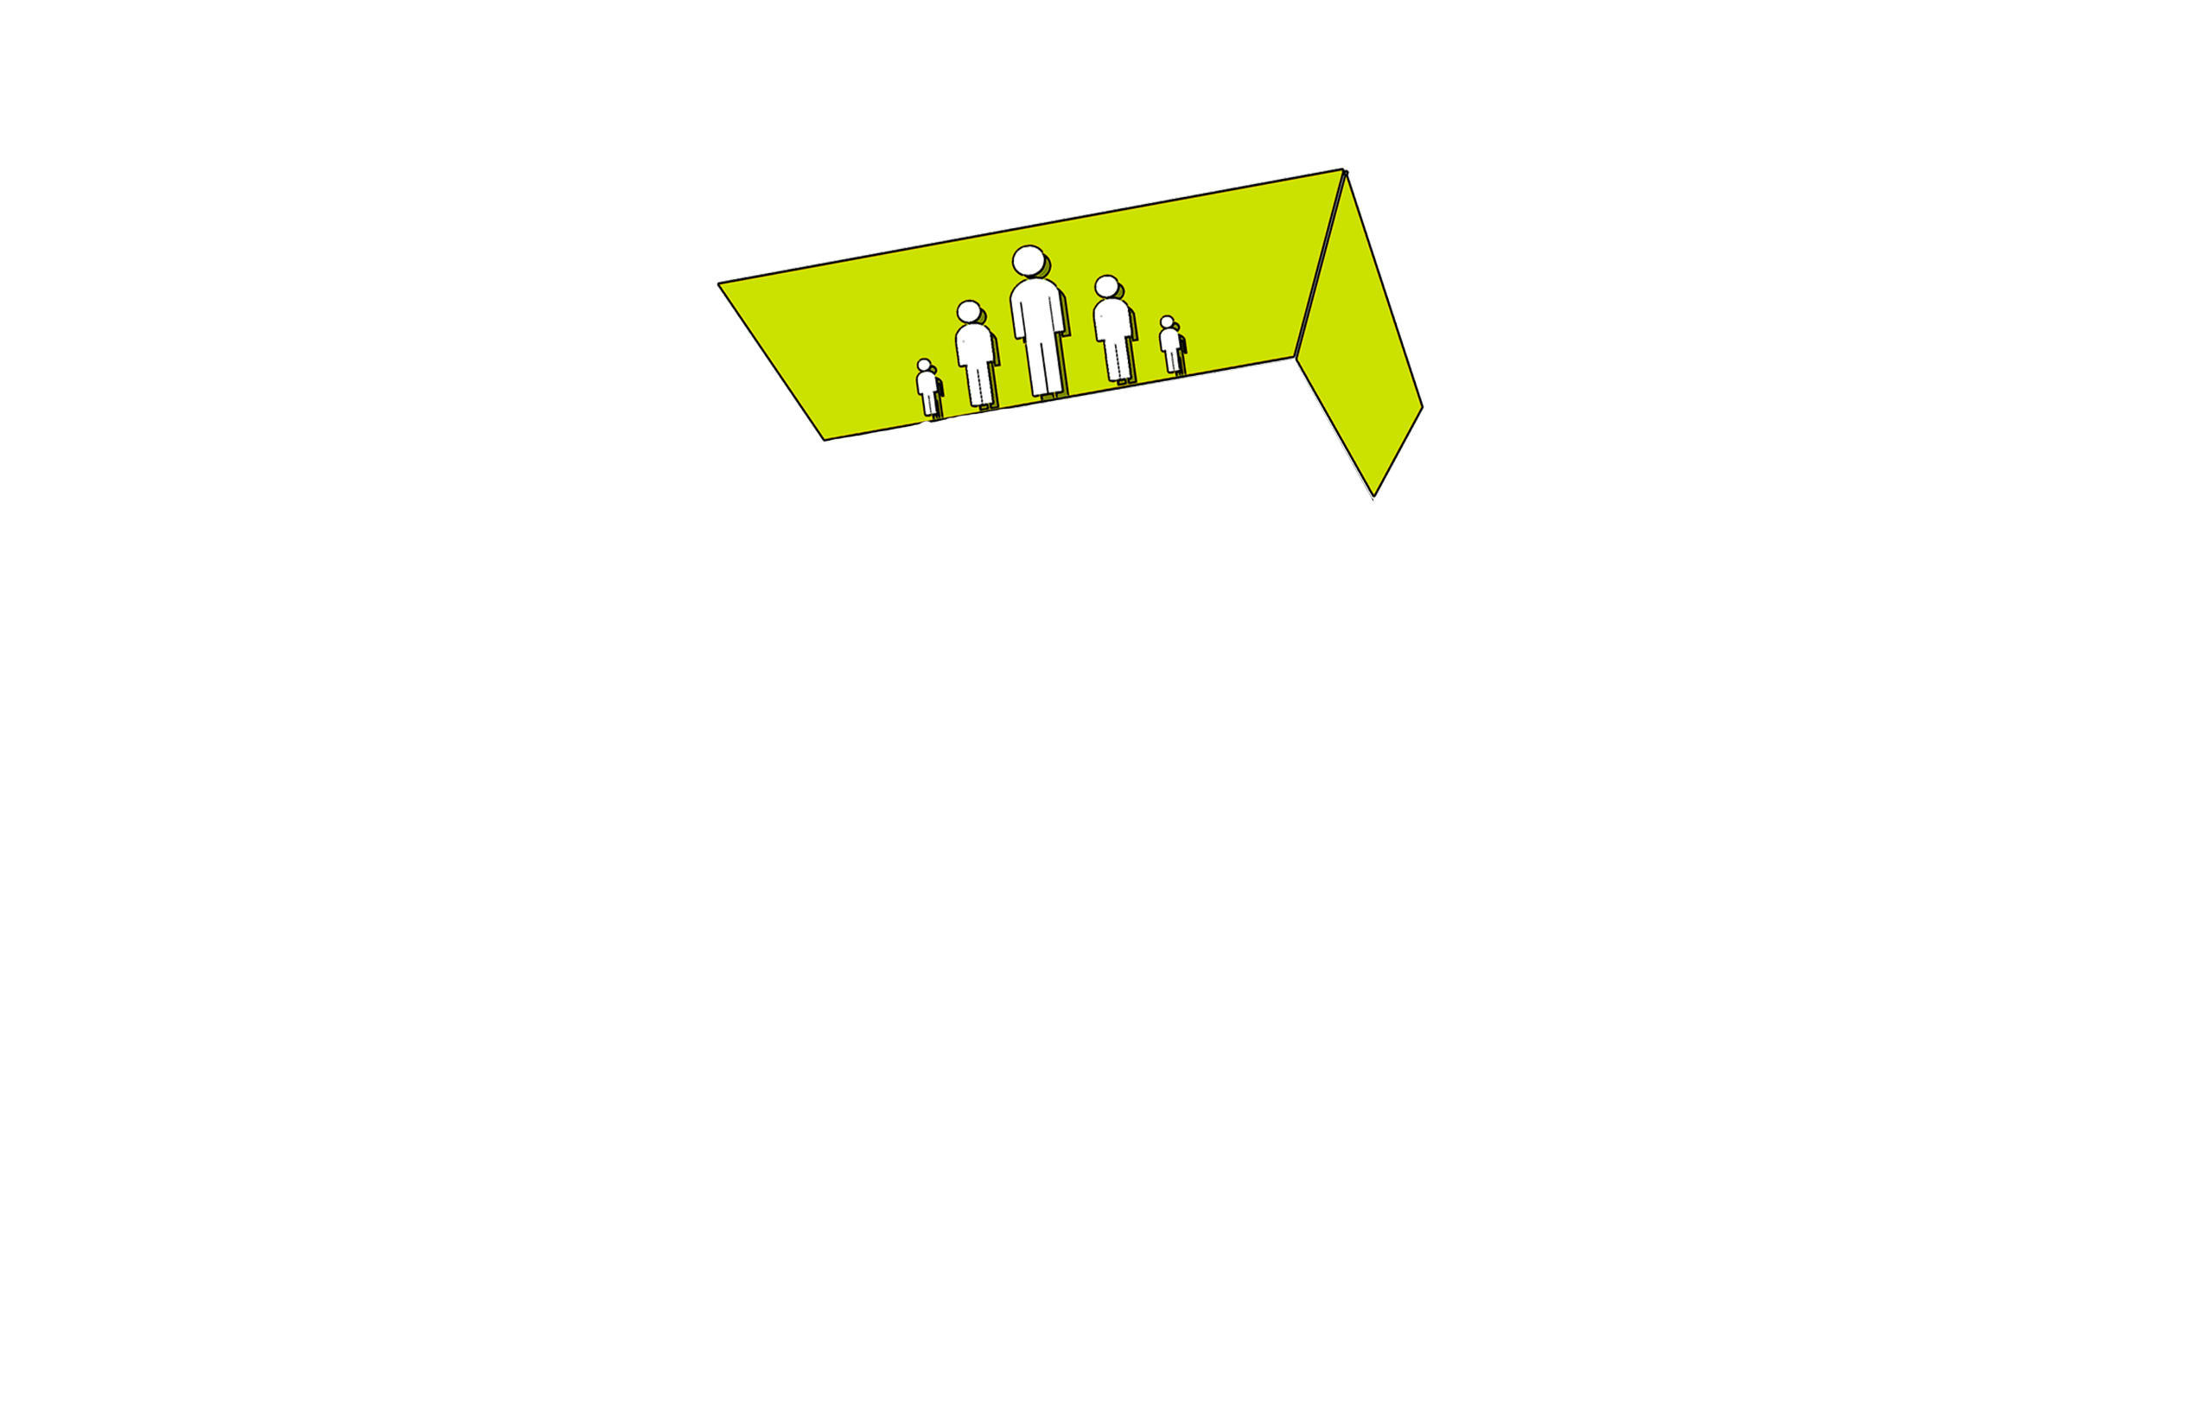
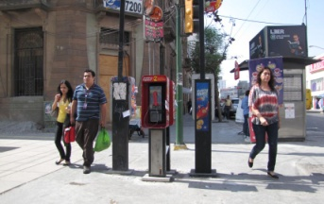
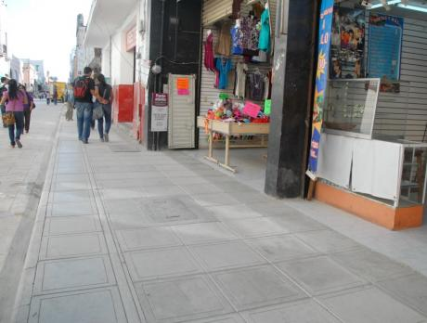

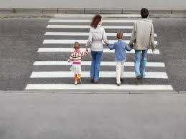
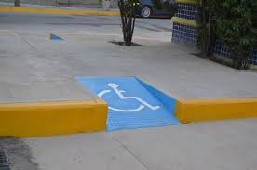
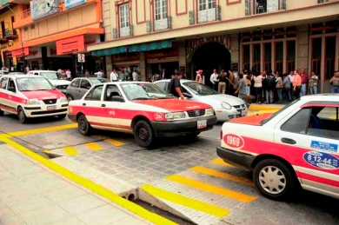
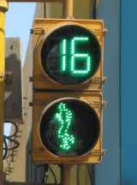
TRANSFORMACION DE LA MOVILIDAD EN XALAPA POR FASES
PEATÓN
Adecuar espacio libres de obstáculos.
Señalizar cruces seguros.
Rampas para discapacitados.
Pasos peatonales a nivel / semáforos peatonales.

Slide 6

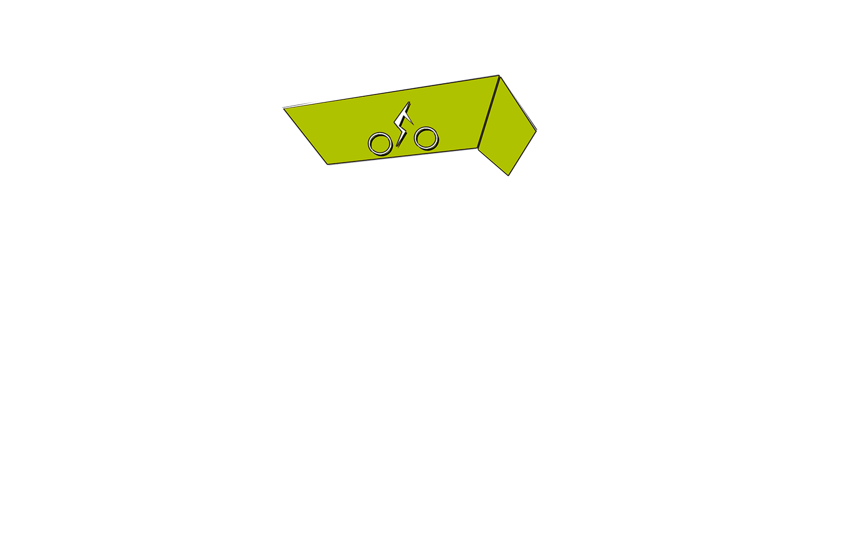


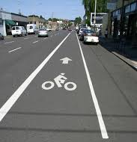

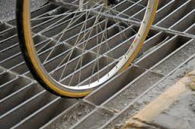
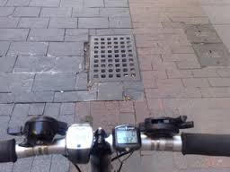
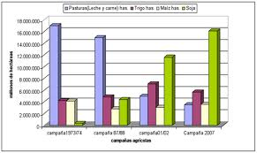
TRANSFORMACION DE LA MOVILIDAD EN XALAPA POR FASES
VEHÍCULO NO MOTORIZADO
Campaña intensa de promoción del uso.
Buscar promocionar incentivos en la Iniciativa Privada para trabajadores que se transportan en bicicleta.
Pintar señalética horizontal y confinamiento para darle su espacio.
Sustitución de alcantarillado
Censo de usuarios.

Slide 7
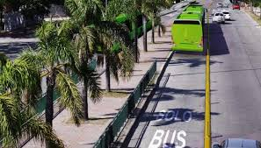
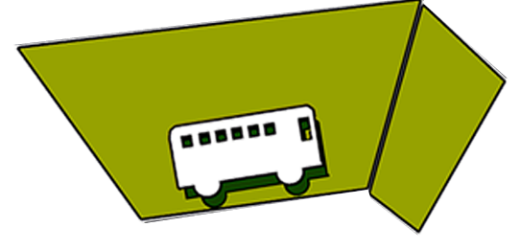

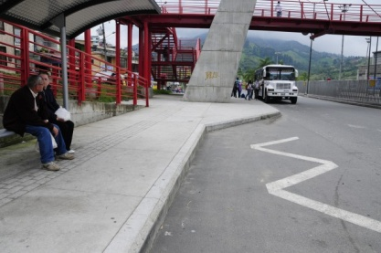
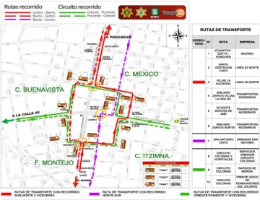
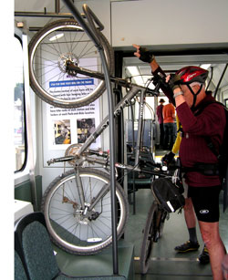
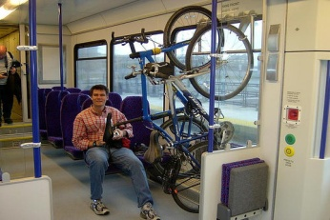
TRANSFORMACION DE LA MOVILIDAD EN XALAPA POR FASES
TRANSPORTE PÚBLICO
Carriles exclusivos.
Reglamento en el uso de carriles.
Bahía de ascenso y descenso.
Señalamiento informativo de rutas.
Instalación de rack para bicicletas.

Slide 8
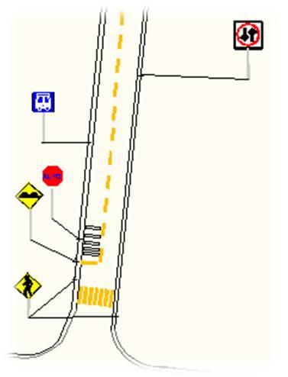
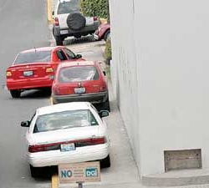


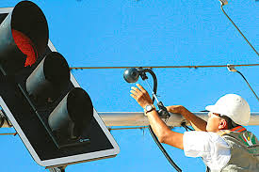
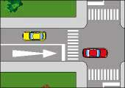

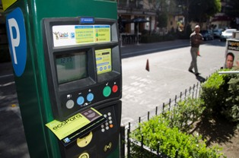
TRANSFORMACION DE LA MOVILIDAD EN XALAPA POR FASES
VEHÍCULO PRIVADO
Señalamiento.
Restricción de estacionamiento en banquetas.
Sincronización de semáforos.
Cambios de sentidos de circulación.
Parquímetros.

Slide 9
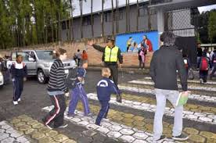
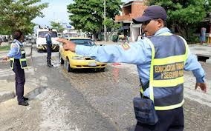
TRANSFORMACION DE LA MOVILIDAD EN XALAPA POR FASES
EDUCACIÓN VIAL
Intervención activa de agentes de tránsito, con programas de educación vial. En infraestructura peatonal, ciclista, bus y automóvil.
Tránsito.
Comisión del vehículo motorizado.
Incorporación a la SEP/UV.
Aplicación del programa educación vial.
Comisión del vehículo no motorizado.

Slide 10
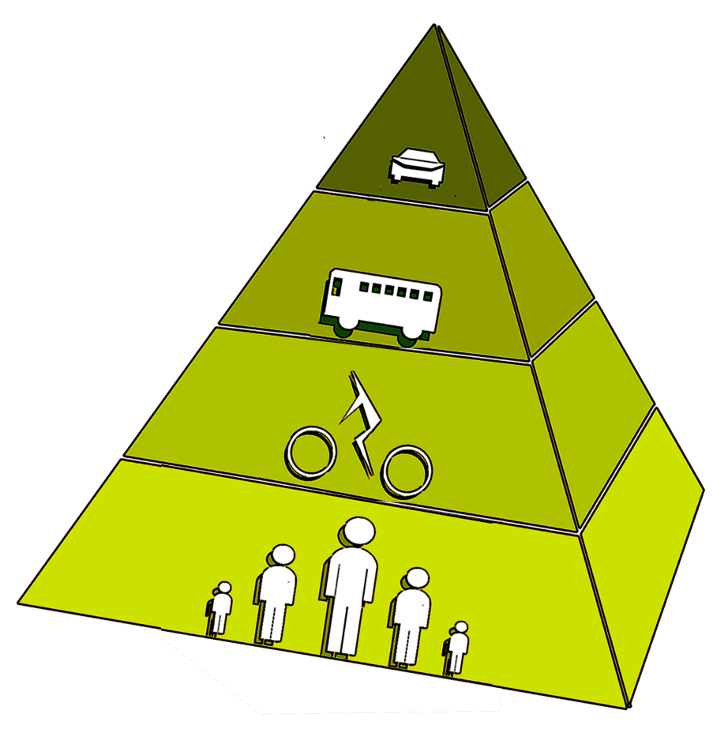
PLAN DE MOVILIDAD SUSTENTABLE
ESTRATEGIAS DE INSTRUMENTACIÓN
ATENCION INMEDIATA AL VEHICULO PARA:
DESALENTAR EL USO.
HABILITAR ESPACIOS ALTERNOS.
AMPLIAR ESPACIOS PEATONALES.
DAR CABIDA A VEHÍCULOS NO MOTORIZADOS

Slide 11
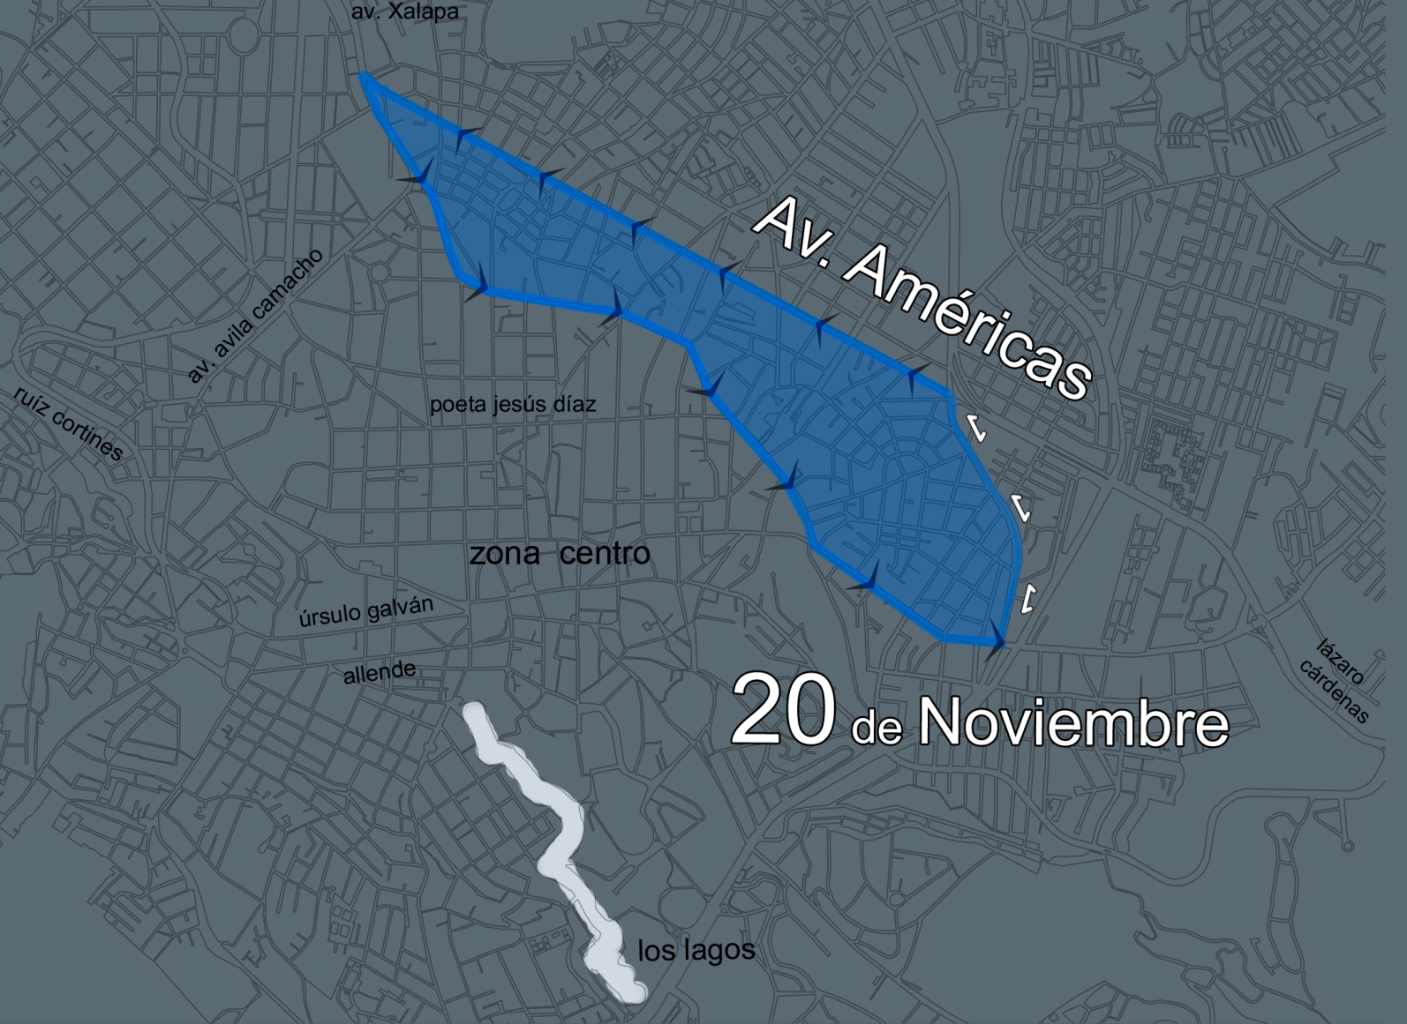
FASE 01
FASE_01
del plan de movilidad sustentable

Slide 12
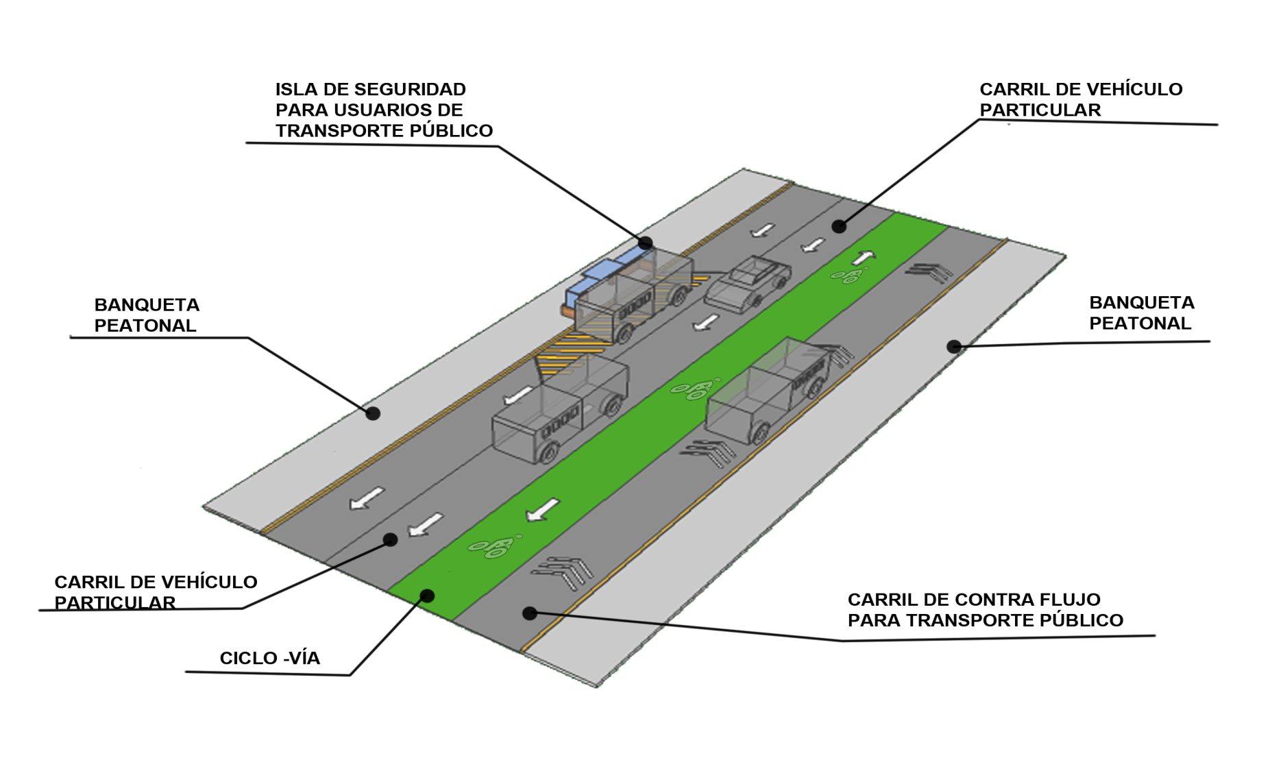
PROTOTIPO DE VIALIDAD
(SE REALIZARÁ EN UNA
ETAPA POSTERIOR)
Av. _20 de noviembre

Slide 13
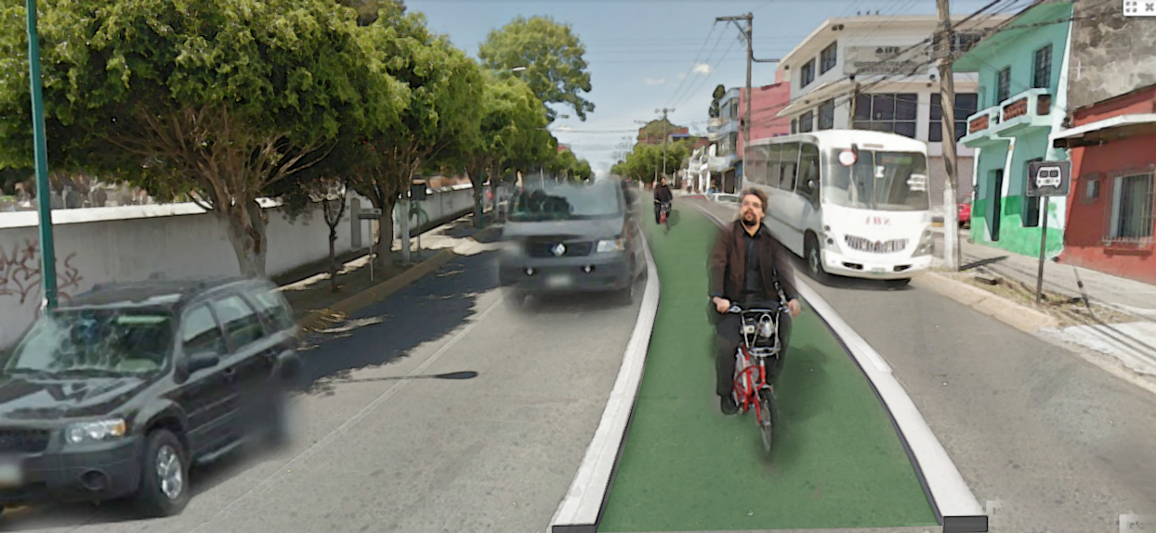
PROTOTIPO DE VIALIDAD
Av. _20 de noviembre

Slide 14
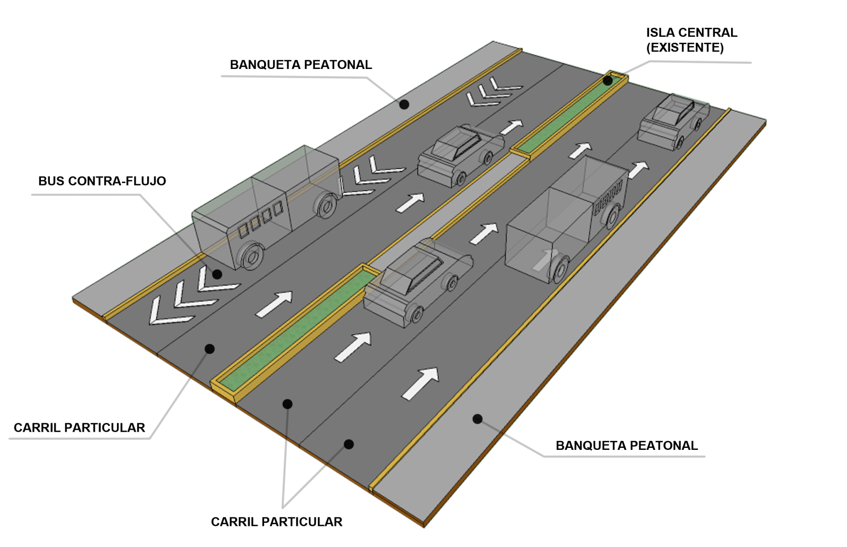
PROTOTIPO DE VIALIDAD
Av._Américas

Slide 15
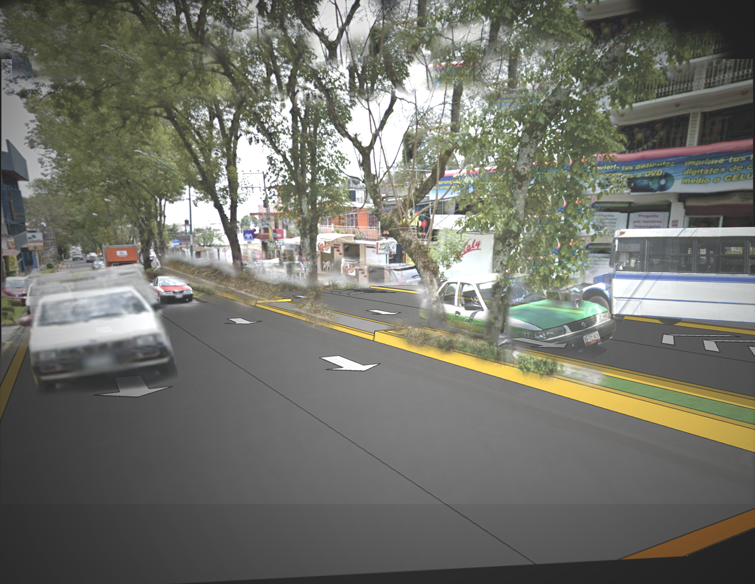
PROTOTIPO DE VIALIDAD
Av. _Américas

Slide 16
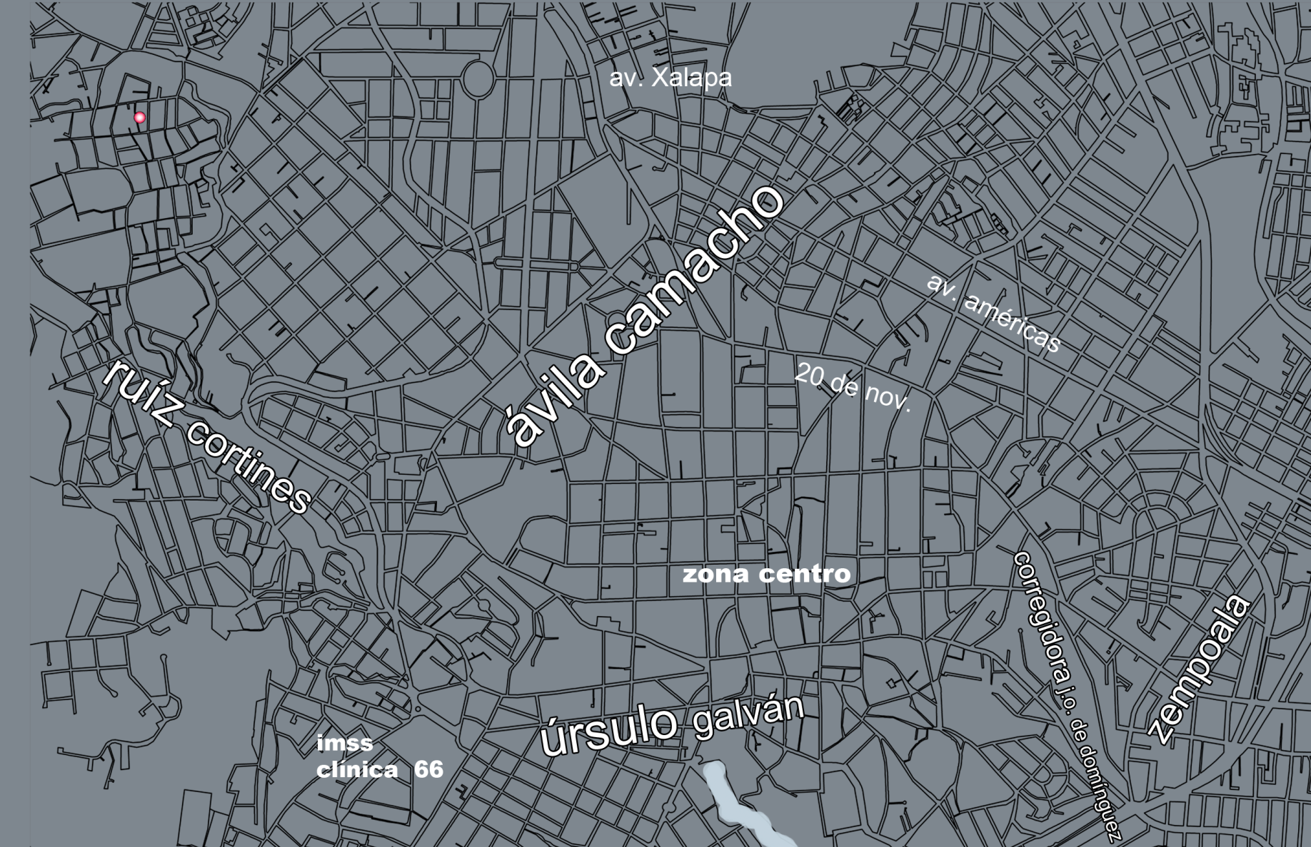
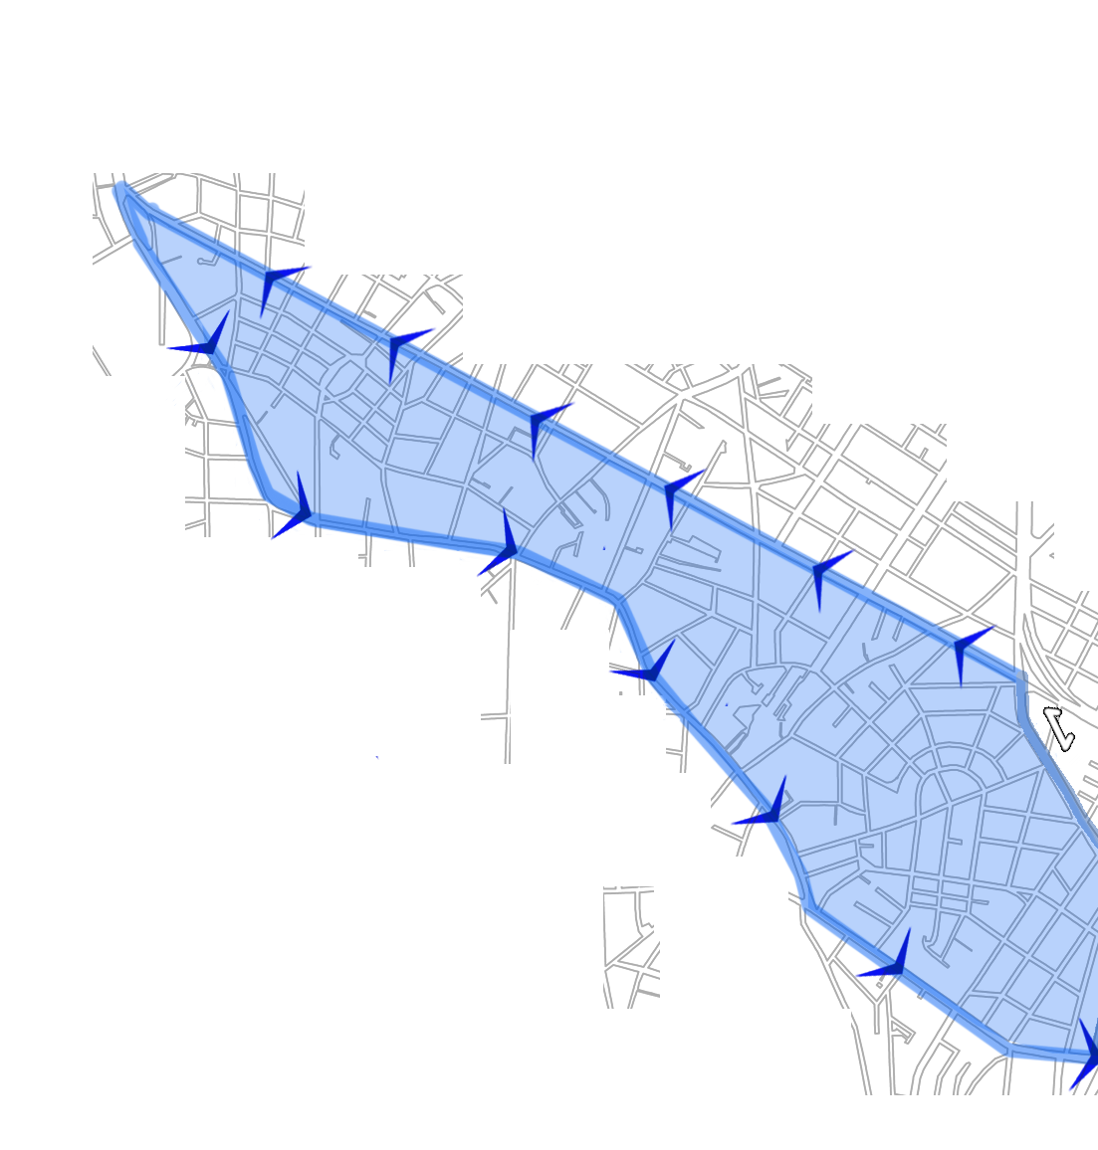
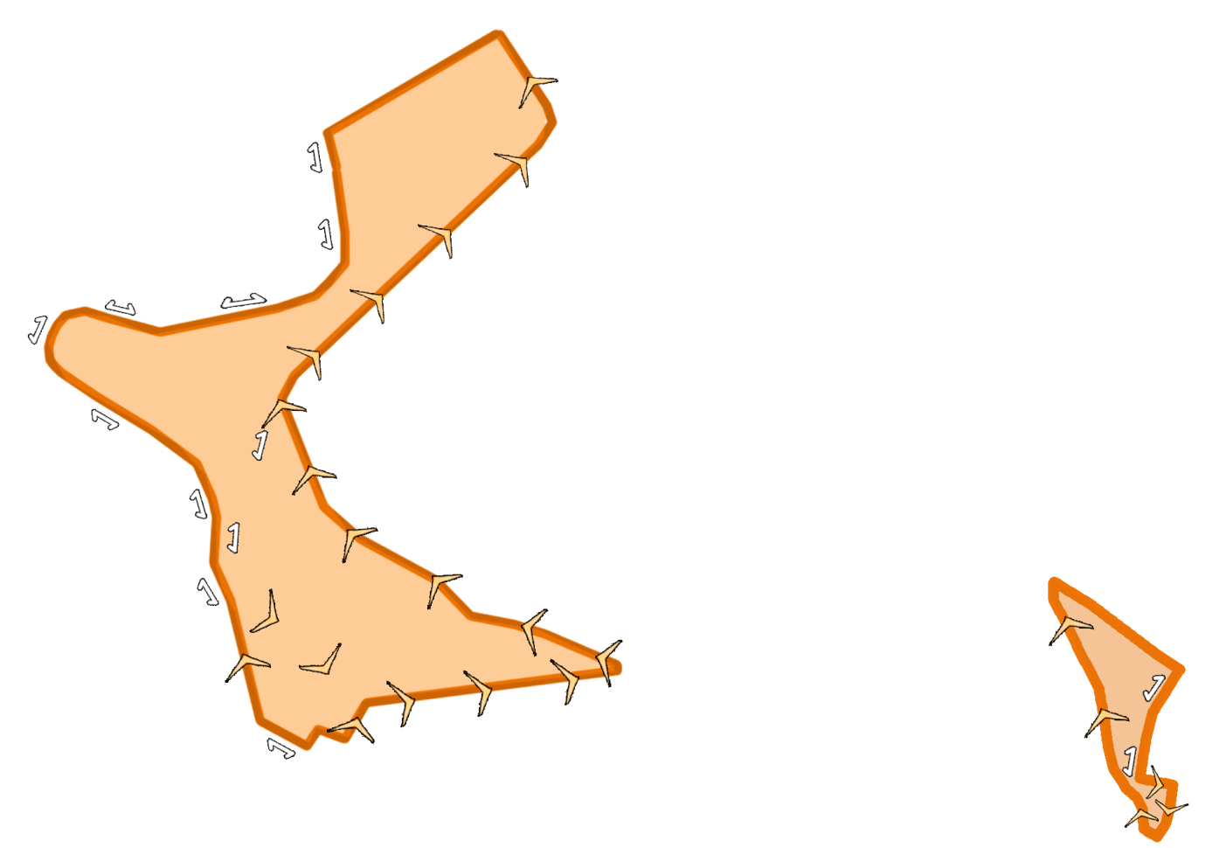
FASE 02
jesús reyes heroles
FASE_02
del plan de movilidad sustentable

Slide 17
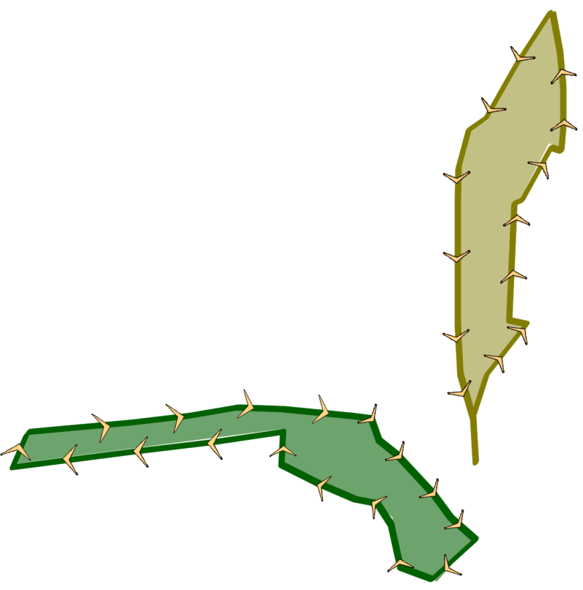
FASE 03
jesús reyes heroles
FASE_03
del plan de movilidad sustentable

Slide 18
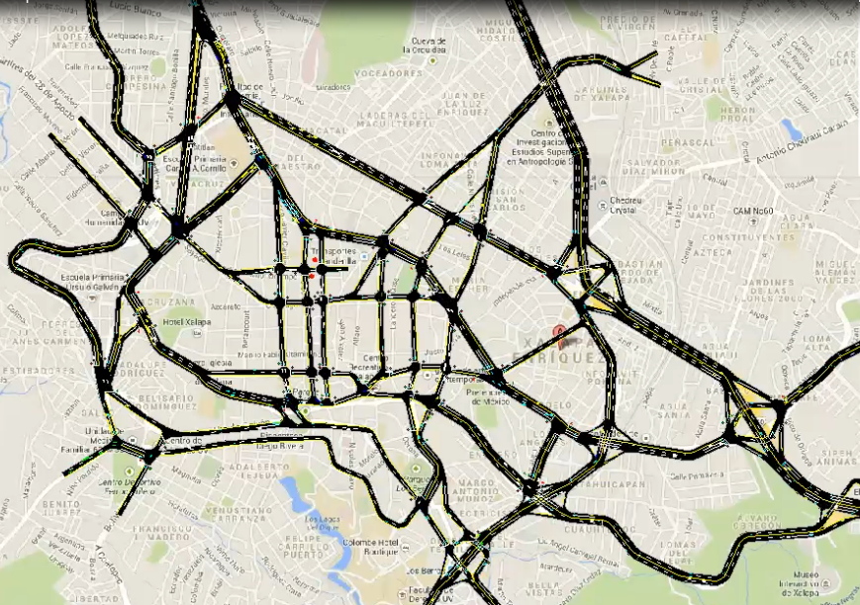
FASE 03
FASE_03
del plan de movilidad sustentable

Slide 19
TRANSPORTE PÚBLICO
Xalapa

Slide 20
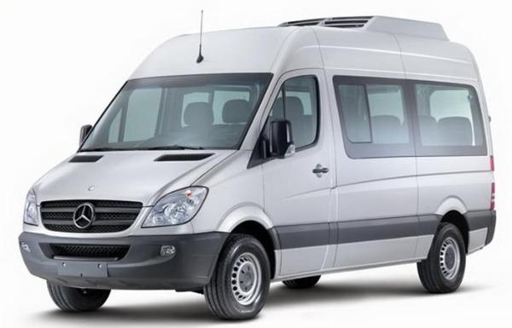
TRANSPORTE PÚBLICO
Simplificar las rutas de transporte en el centro de la Ciudad.
Sistema de enlace de rutas de transporte de las colonias y la zona centro.
Promover sistema de prepago.
Establecer prototipo de unidad en la zona centro.
Integración de empresas de transporte en la Ciudad

Slide 21
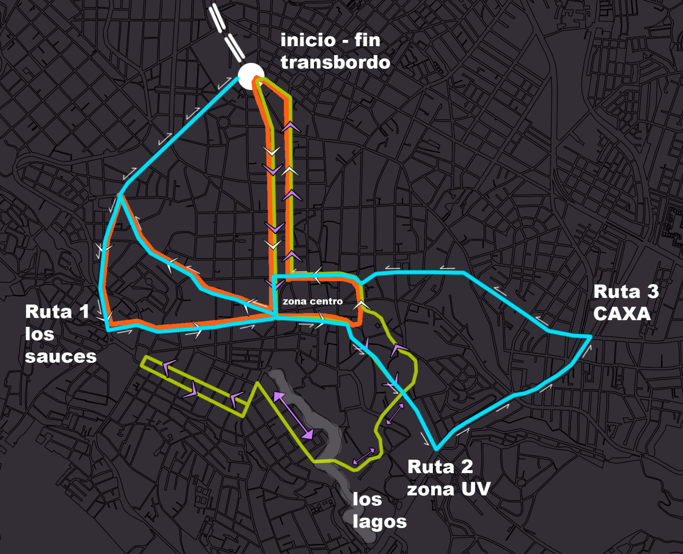
TRANSPORTE PÚBLICO
Eco_Rutas_Express

Slide 22
INTERVENCIÓN URBANA
PARA AMPLIACION DE ZONAS PEATONALES
Xalapa

Slide 23
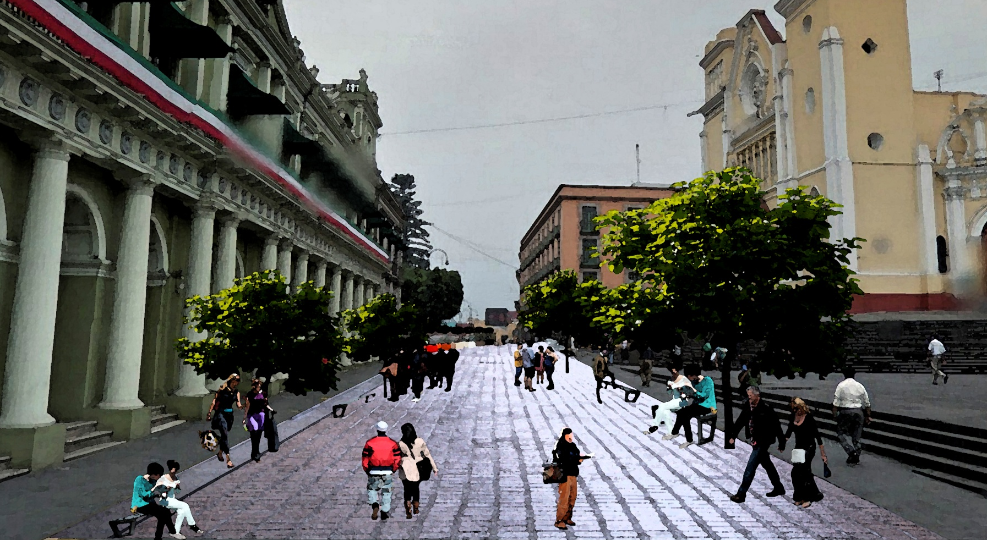
INTERVENCIÓN URBANA PARA AMPLIACIÓN DE ZONAS PEATONALES
_proyección_
ENRIQUEZ

Slide 24
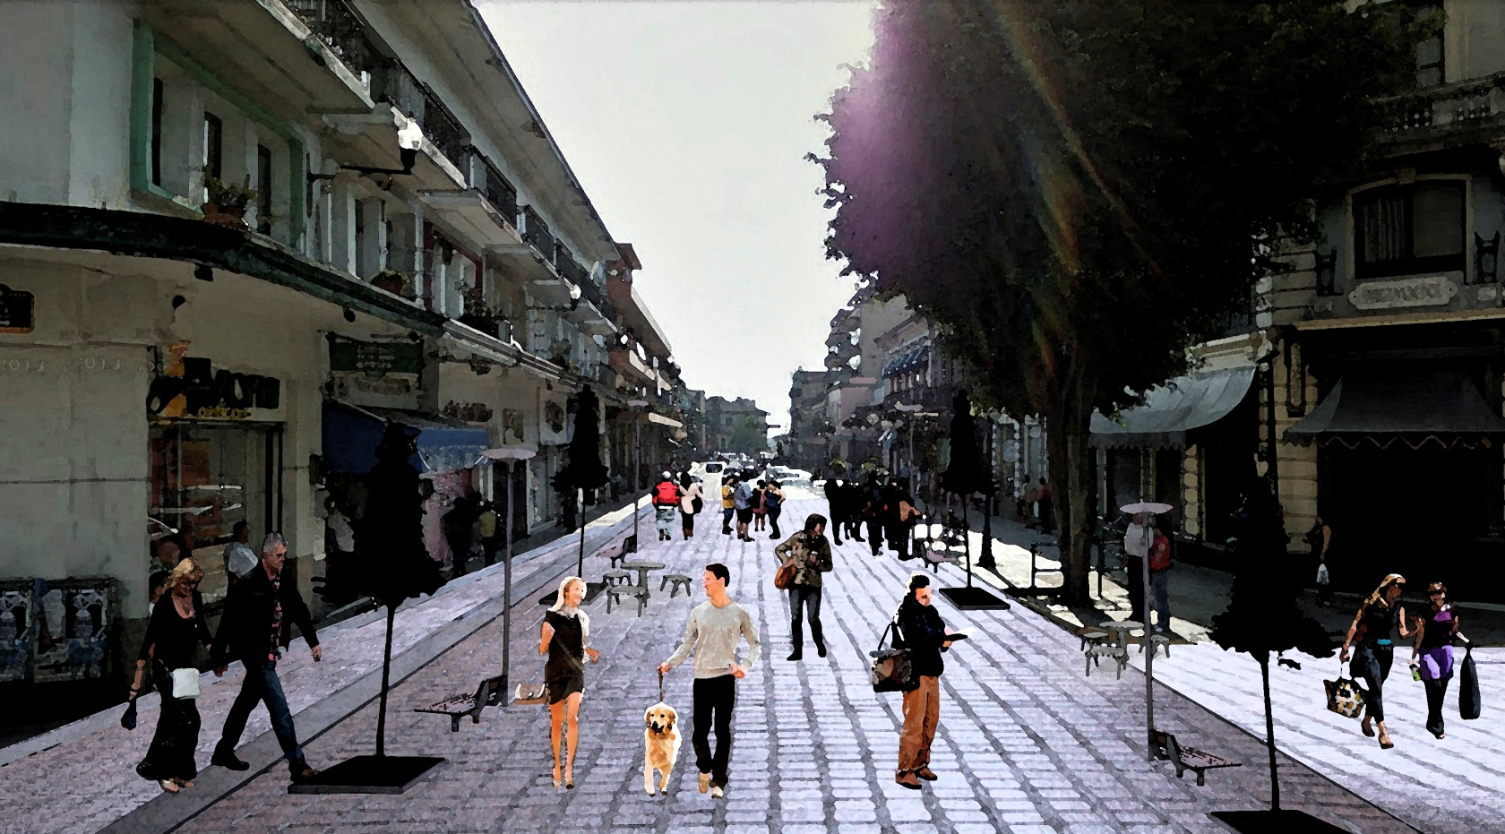
INTERVENCIÓN URBANA PARA AMPLIACIÓN DE ZONAS PEATONALES
_proyección_
ENRIQUEZ

Slide 25
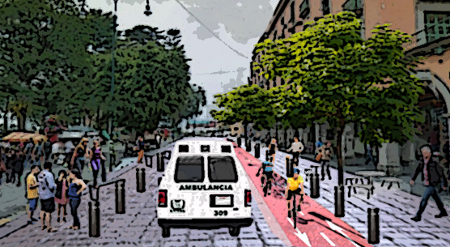
INTERVENCIÓN URBANA PARA AMPLIACIÓN DE ZONAS PEATONALES
_proyección_
ENRIQUEZ

Slide 26
PLAN ESTRATÉGICO DE OPERACIÓN
Xalapa

Slide 27
CRONOGRAMA GENERAL
 | 3 MESES |  |  | 3MESES |  |  | 3 MESES |  |  | 3 MESES
FASE 1
FASE 2
FASE 3
FASE 4

Slide 28
CRONOGRAMA ESPECÍFICO
FASE 1 | MES 1 |  |  |  | MES 2 |  |  |  | MES 3
 | 1 | 2 | 3 | 4 | 1 | 2 | 3 | 4 | 1 | 2 | 3 | 4
INSTRUMENTACIÓN
DIFUSIÓN
FECHA DE INICIO
VIGILANCIA OPERATIVA
EDUCACIÓN VIAL
SOCIALIZACIÓN
EVALUACIÓN Y SEGUIMIENTO
CAMBIO DE CIRCULACIÓN EN LA AV. AMERICAS Y EN LA AV. 20 DE NOVIEMBRE

